Slide 1
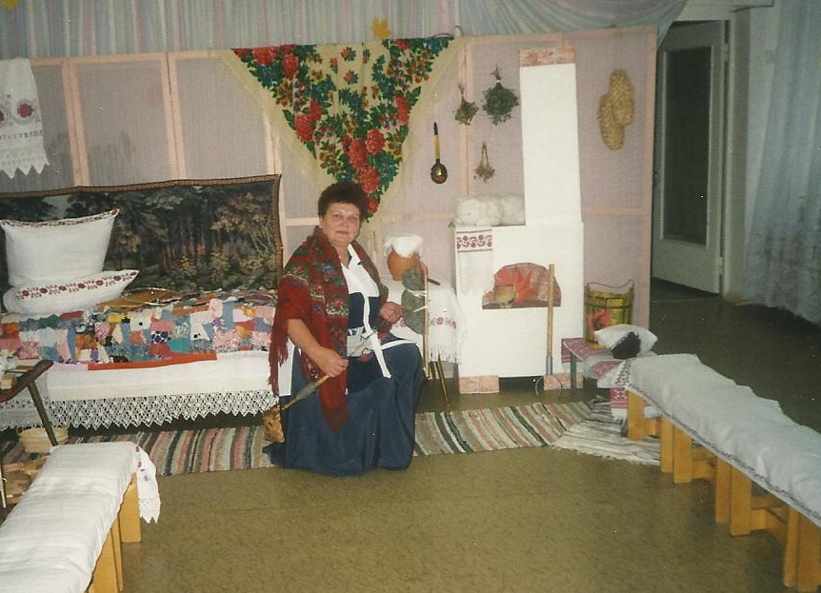
Истоки русской культуры
Чем дальше в будущее входим, тем больше прошлым дорожим

Slide 2
Работа составлена в соответствии с требованиями и рекомендациями программ «От рождения до школы», «Приобщение детей к истокам русской народной культуры», построена на основе главных методических принципов: а) учёт возрастных особенностей б) доступность материала, постепенность его усложнения.

Slide 3
Цель:
Основная цель проекта – создание условий для активного освоения детьми культурного богатства русского народа

Slide 4
Задачи:
- Знакомить детей с фрагментами богатейшего духовного наследия русского народа, представленного различными видами народного искусства.
- Пробуждать интерес к Р.Н.Т.
1 любознательность
2 исследовательский интерес
3 желание творчески самовыражаться
- Воспитывать любовь к родной земле, чувство гордости за свой народ
- Обогащать детскую речь малыми фольклорными формами
- Расширять представление об окружающем мире, приобщать к истокам русской культуры

Slide 5
Работа ориентирована на четыре возрастные группы
Младшая группа – от 3до 4 лет
Средняя группа – от 4 до 5 лет
Старшая группа – от 5 до 6 лет
Подготовительная к школе группа от 6 до7 лет

Slide 6
Формы работы с детьми
НОД
Художественное творчество
Проведение праздников и развлечений совместно с родителями
Игровая деятельность
Знакомство с произведениями устного народного творчества
Конкурсы с участием родителей
Выставки

Slide 7
Методы и приёмы обучения
1 Игровое путешествие в прошлое
(игра вызывает эмоциональную реакцию, которая облегчает возможность усвоения необходимых знаний)
2 Применение музыки на занятиях
(Приём эмоционального фонирования: звуковой фон.
Классическая музыка.
Вокальная музыка – Р.Н.П.
Оркестровая музыка – народные инструменты.)
3 Широкое применение наглядного материала
(Это обогащает детей зрительными образами, развивает эстетический вкус, наблюдательность)
4 Введение персонажей
(Коза Маша, бабушка Матрёна ит.д.)
5 Приём, направленный на создание эмоционального положительного напряжения
(Сюрприз – Что у меня есть? – Кто-то к нам стучится?)
6 Создание воображаемой ситуации
(Путешествие в глубокую старину на ковре-самолёте)
7 Использование КСО

Slide 8
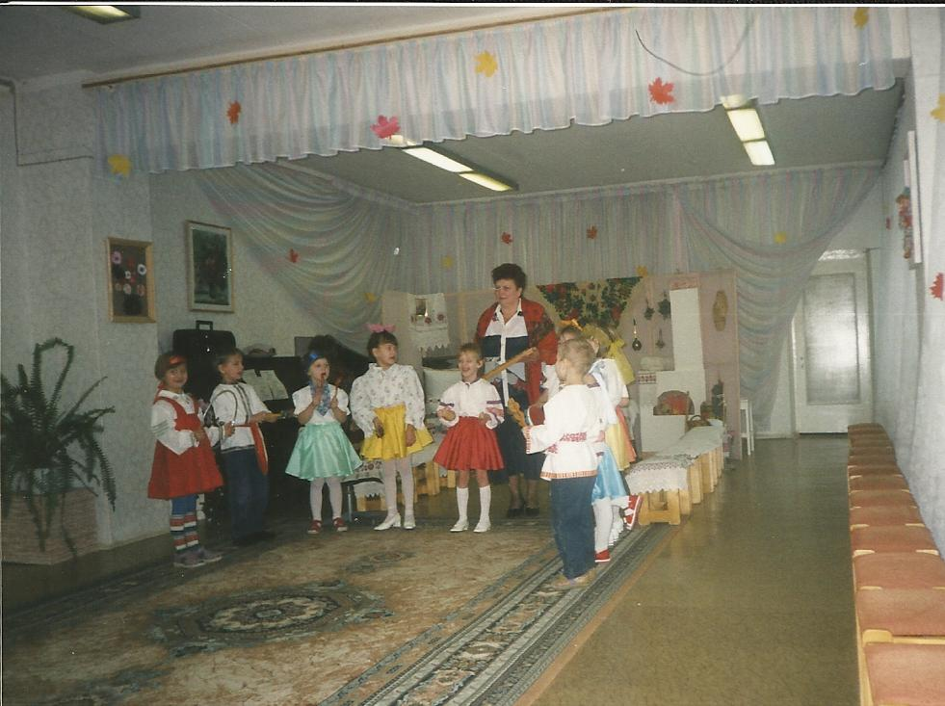
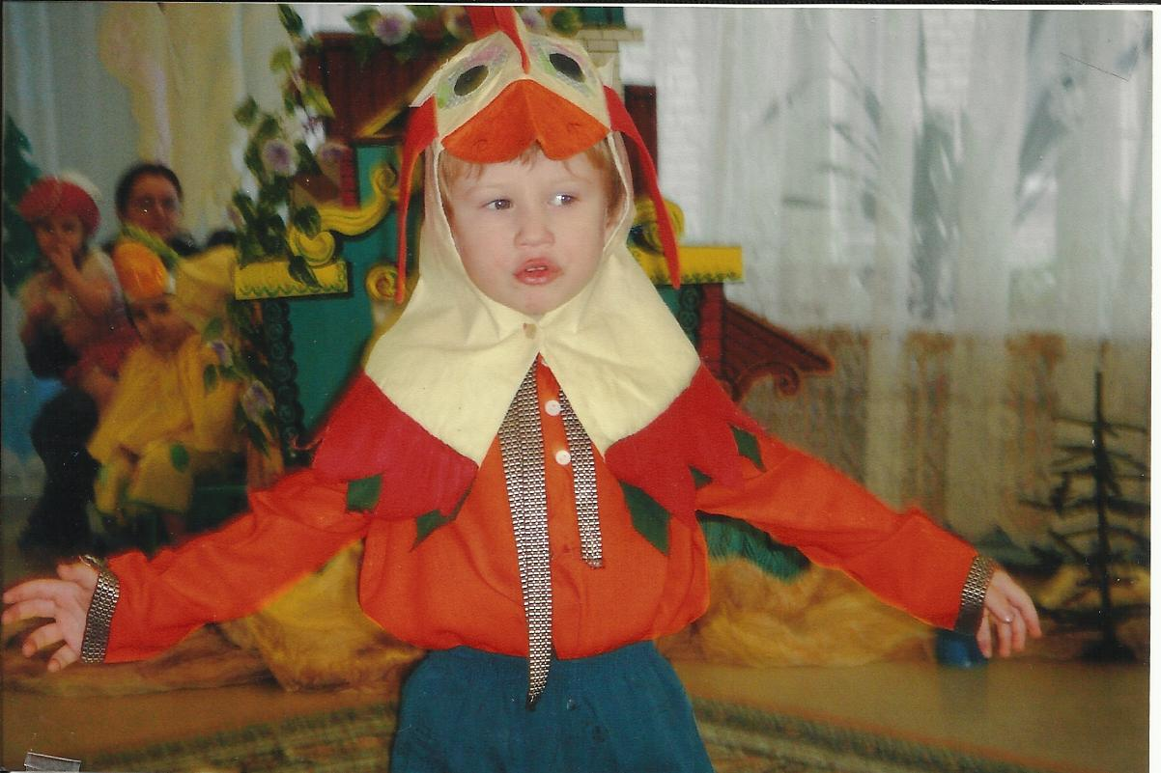
Народные праздники и развлечения

Slide 9
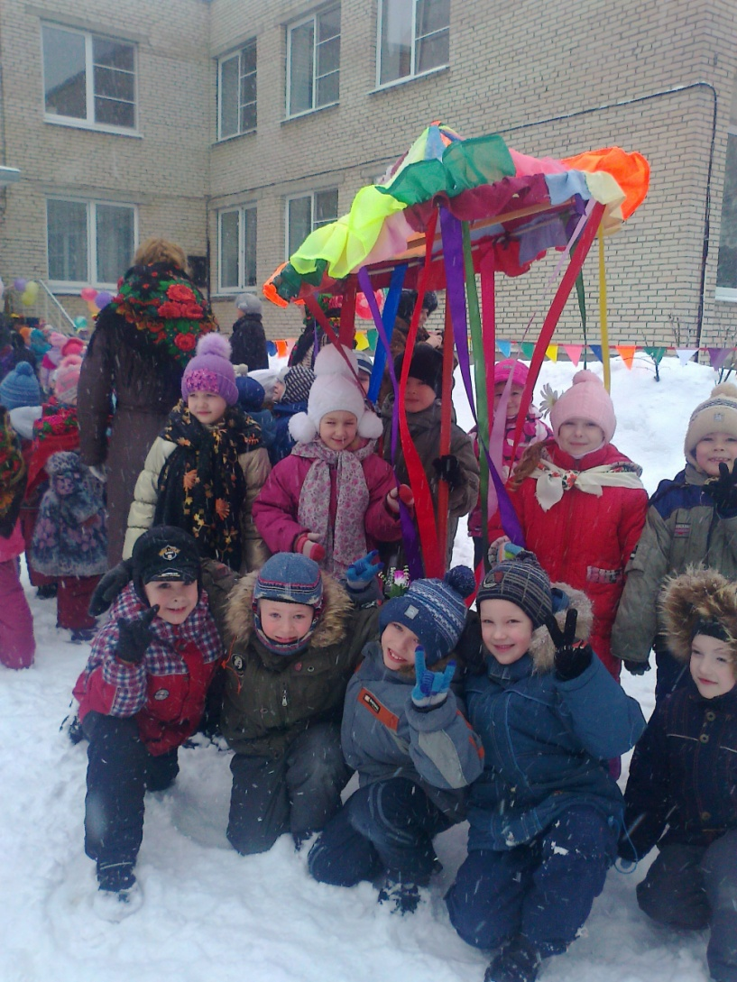
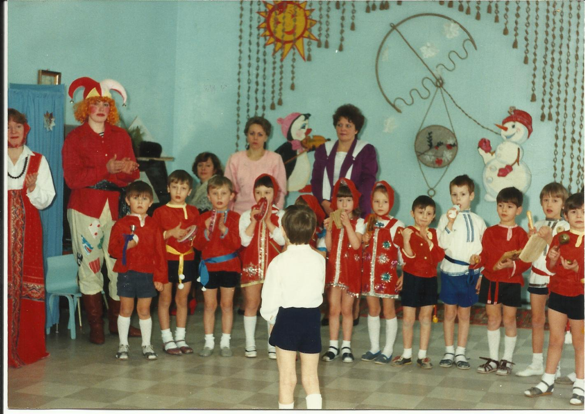
Широкая Масленица
( с участием родителей )

Slide 10
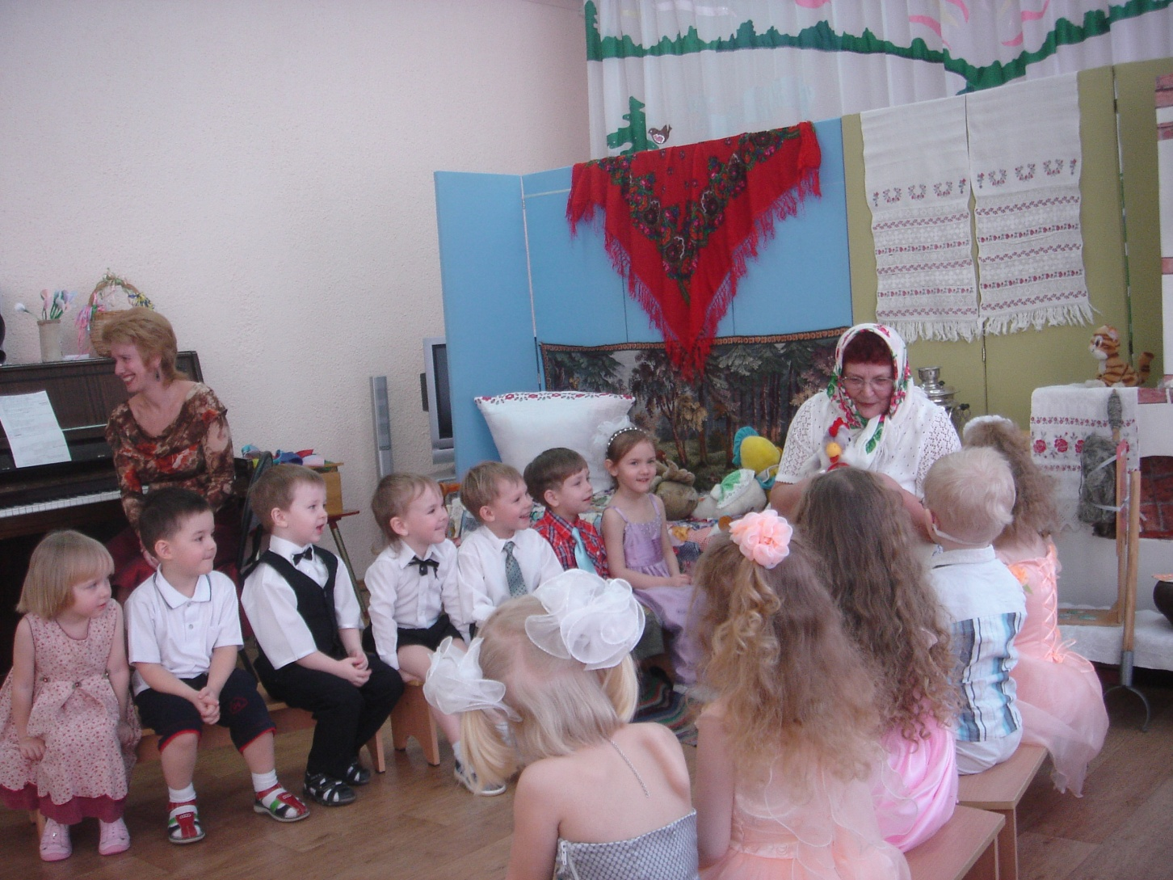
К бабушке Варварушке в гости на оладушки

Slide 11
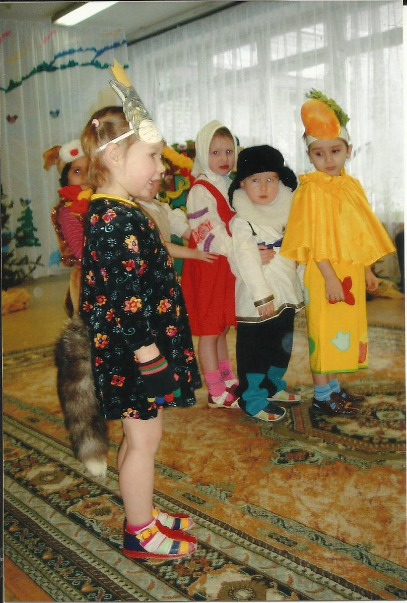
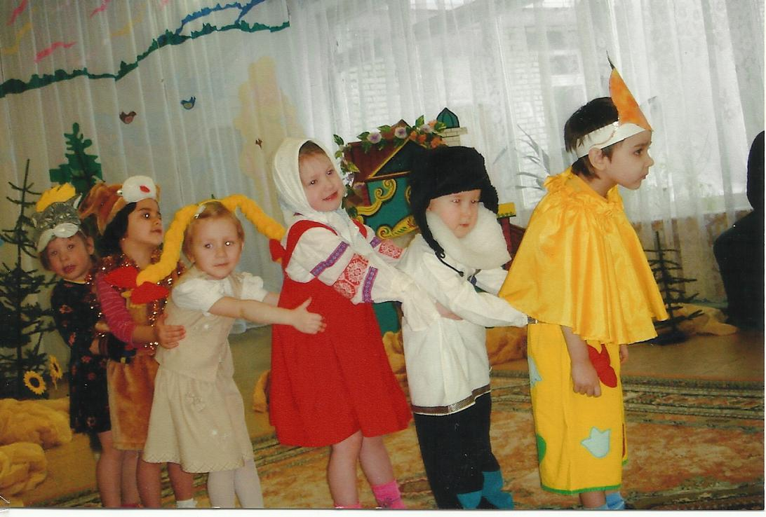
Драматизация русских народных сказок

Slide 12
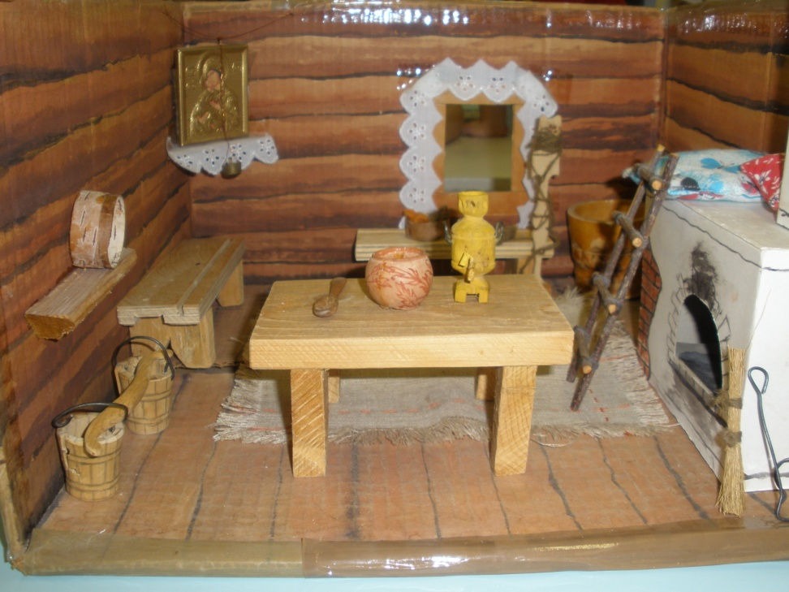
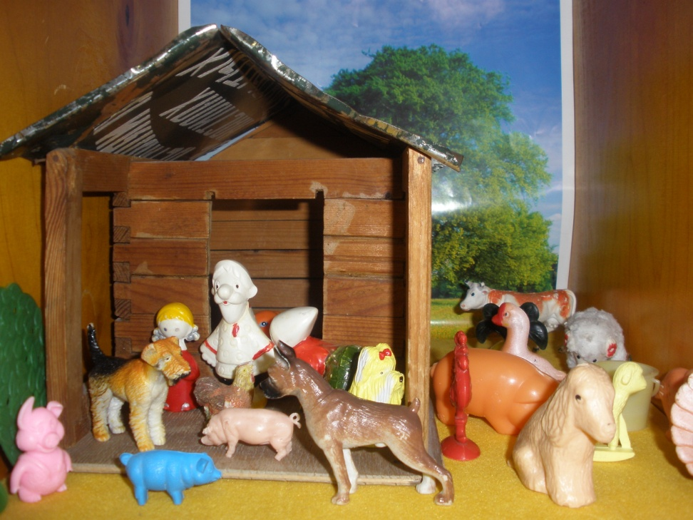
Мини-музей в группе

Slide 13
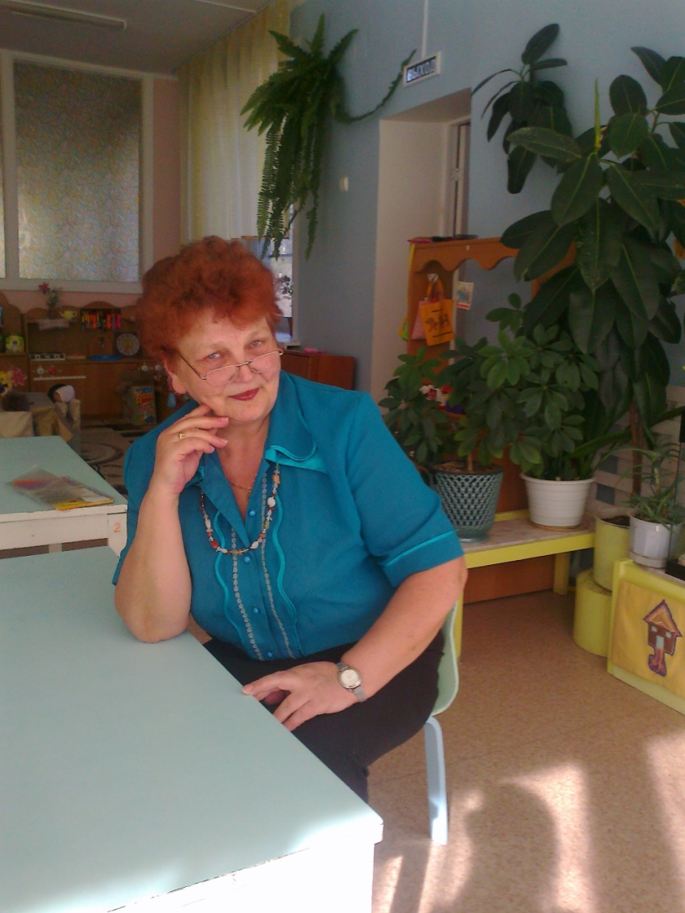
Спасибо за внимание

